Slide 1
空间内插
徐朋磊
2019年12月20日

Slide 2
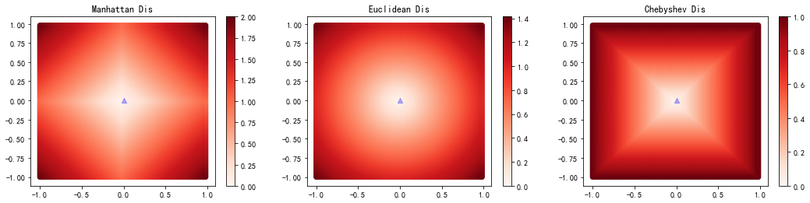
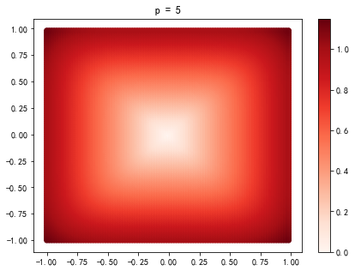
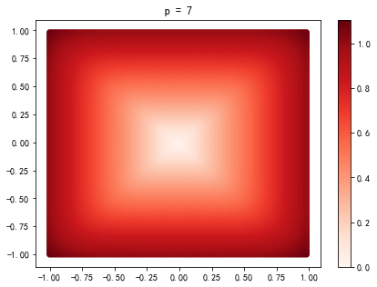
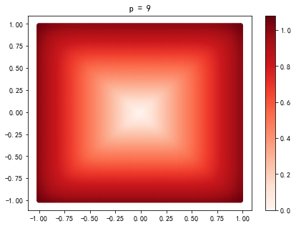
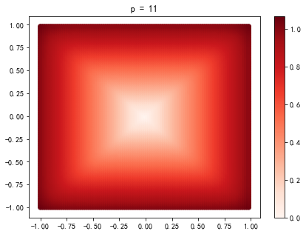

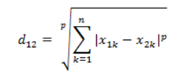
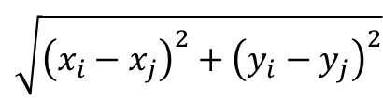


单样本对特征空间的影响
距离测算
$$\left|x_{i}−x_{j}\right|+|y_{i}−y_{j}|$$
$$\sqrt{{\left(x_{i}−x_{j}\right)}^{2}+{\left(y_{i}−y_{j}\right)}^{2}}$$
$$max⁡(\left|x_{i}−x_{j}\right|,\left|y_{i}−y_{j}\right|)$$
闵式距离

Slide 3
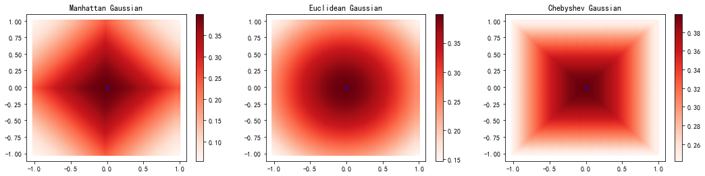
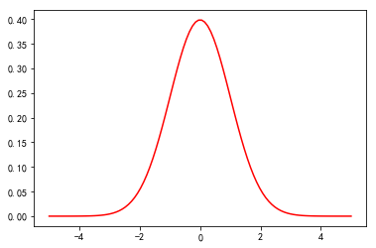
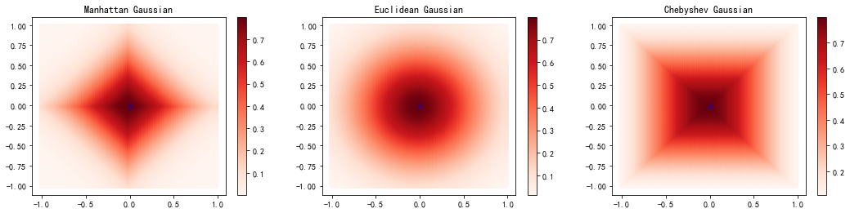
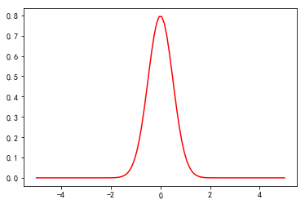
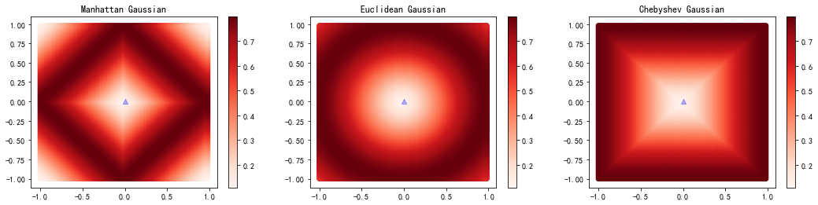
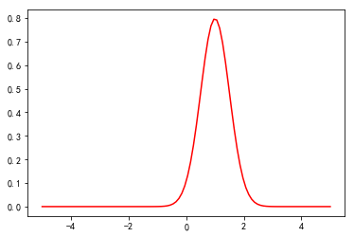
单样本对特征空间的影响
概率分布

Slide 4
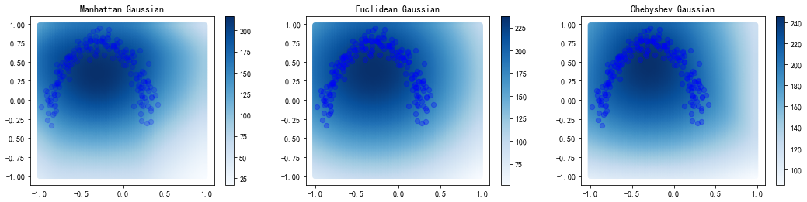
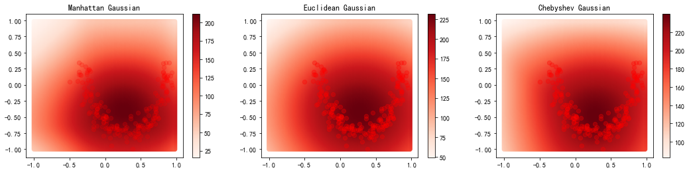
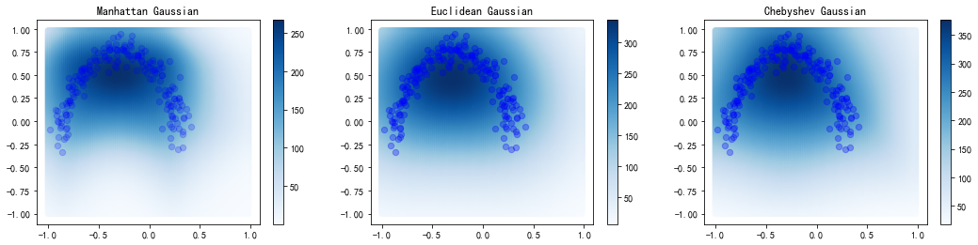
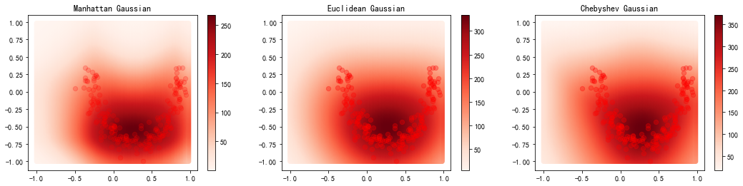
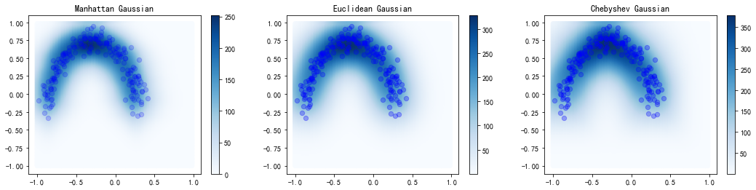
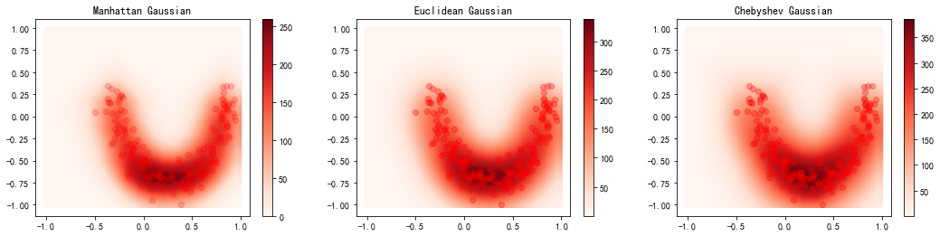



所有训练样本对特征空间的影响
$$μ=0,σ=1$$
$$μ=0,σ=0.5$$
$$μ=0,σ=0.2$$

Slide 5
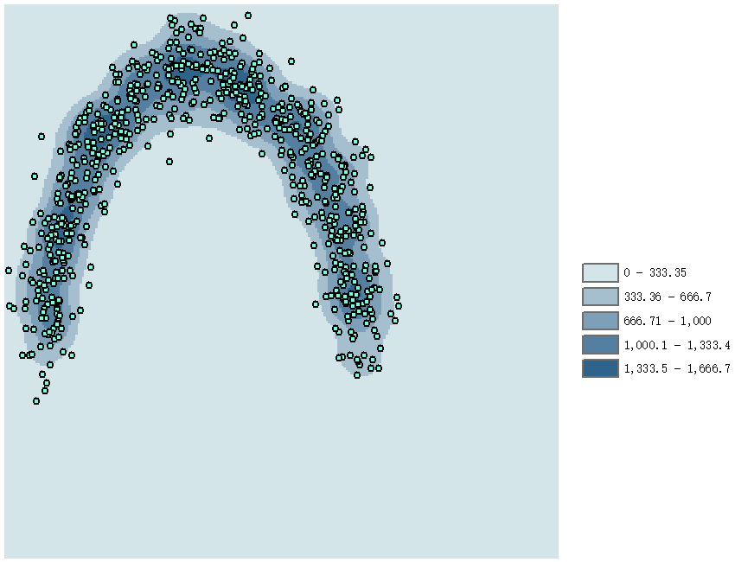
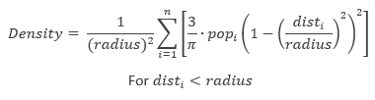
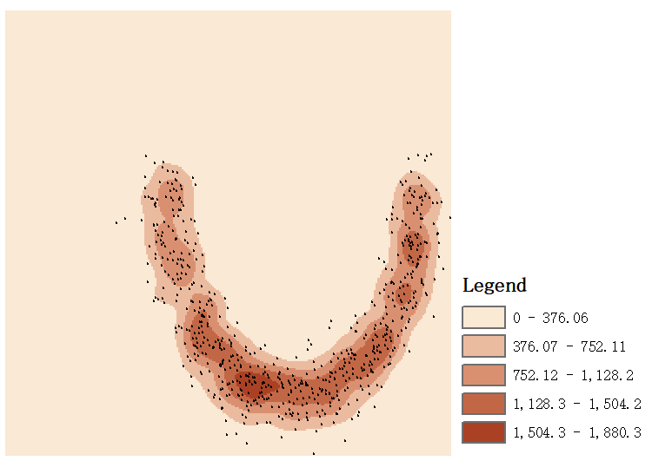
密度图
ArcGIS中的核密度计算公式
i = 1,…，n 是输入点。如果它们位于 (x, y) 位置的半径距离内，则仅包括总和中的点。
pop_{i} 是 I 点的 population 字段值，它是一个可选参数。
dist_{i} 是点 i 和 (x, y) 位置之间的距离。

Slide 6
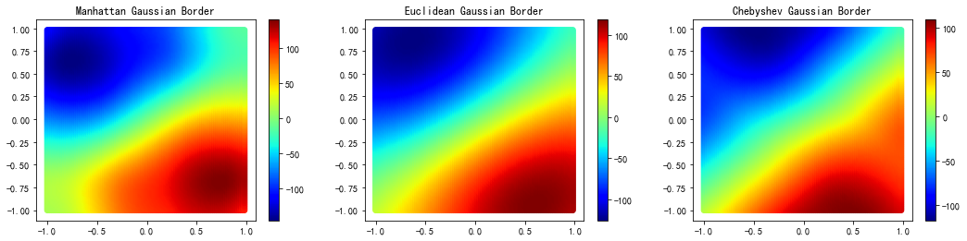
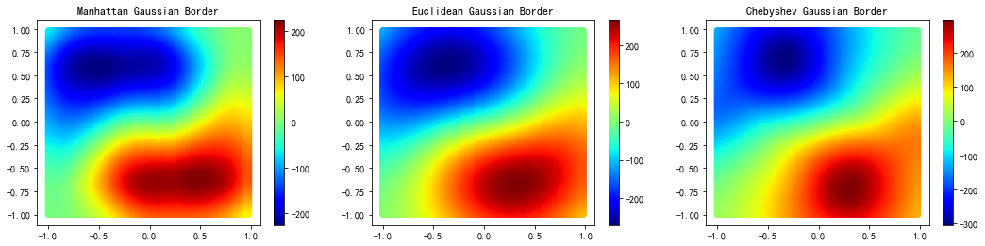
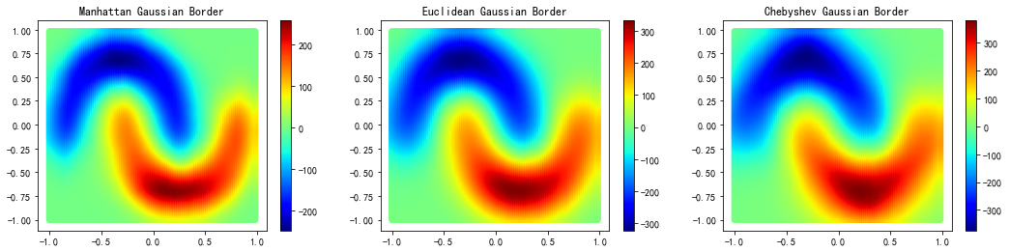



所有训练样本划分特征空间
$$μ=0,σ=1$$
$$μ=0,σ=0.5$$
$$μ=0,σ=0.2$$

Slide 7
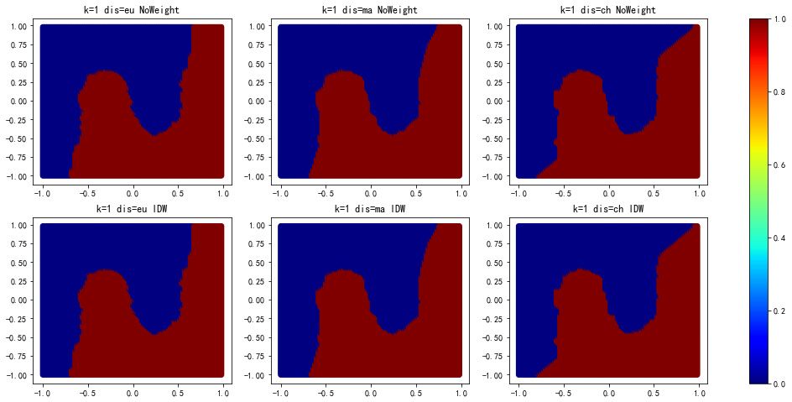
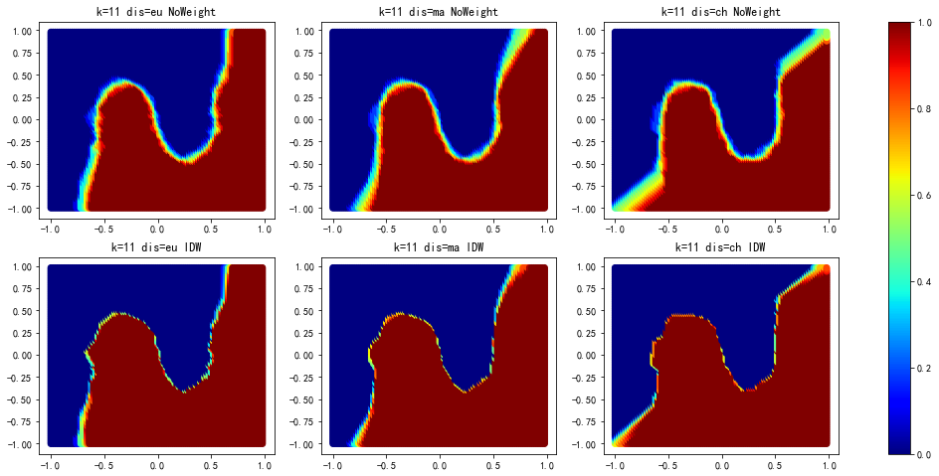
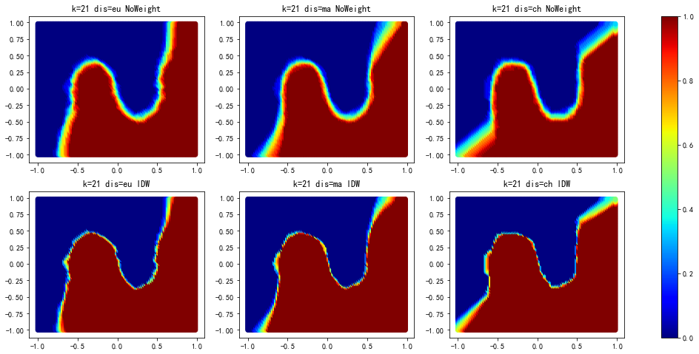

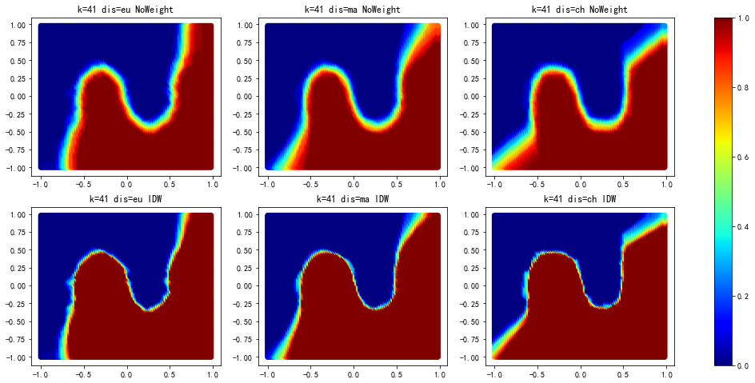
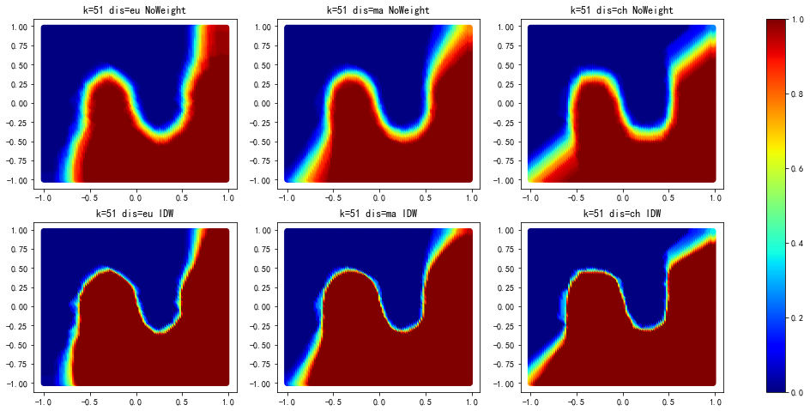
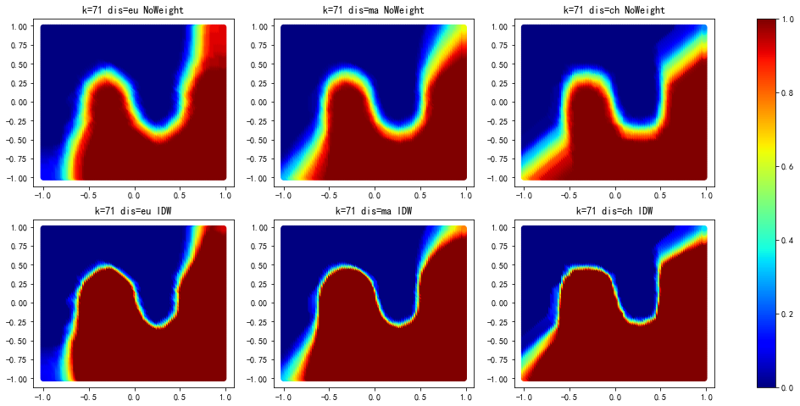
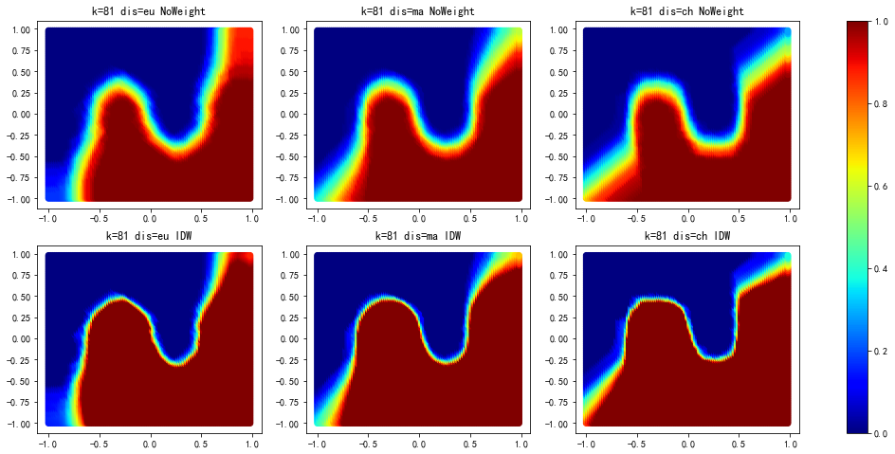
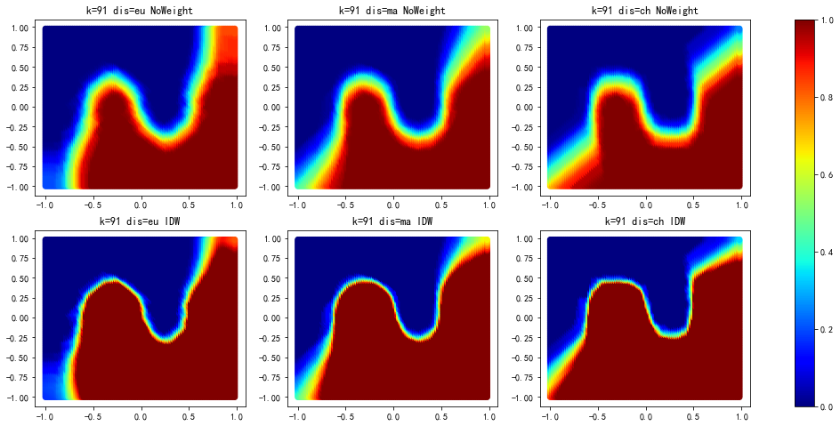
K邻域对特征空间划分的影响

Slide 8
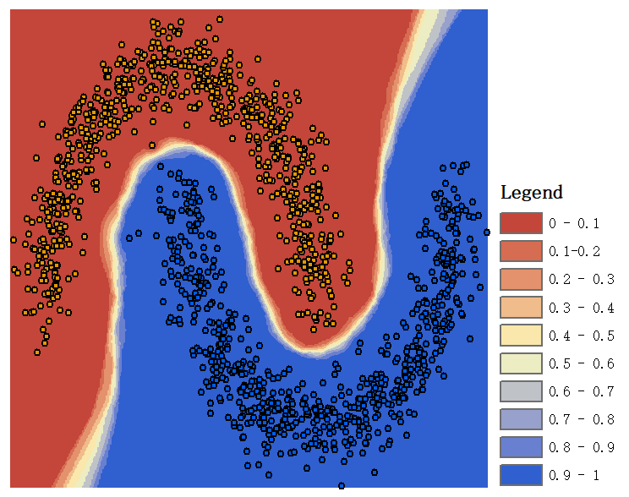
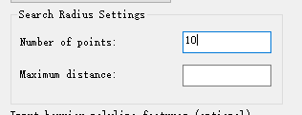
GIS反距离加权插值
ArcGIS IDW插值方法中不可选择距离种类，默认使用欧式距离

Slide 9
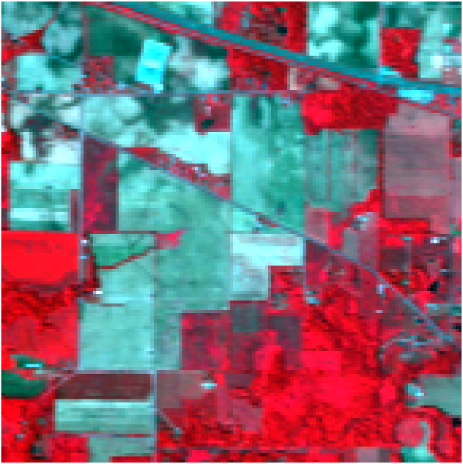
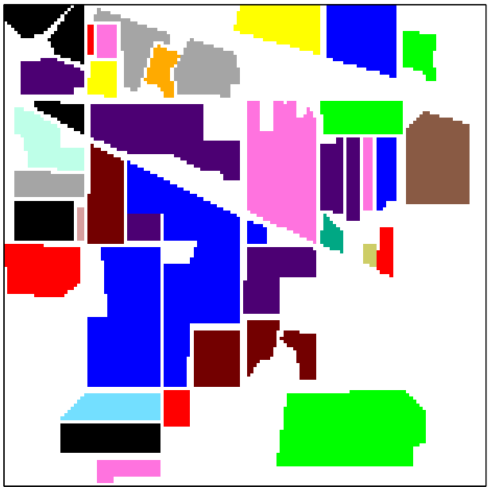
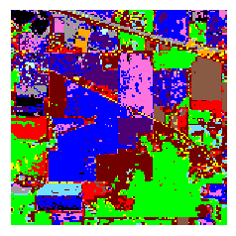
高光谱影像
(a) 假彩色合成影像 (R: 57, G: 27, B: 17)
(b) 地面参考数据
使用10%样本训练 OA 为 74%
光谱范围为0.4~2.5μm
影像空间大小为145×145像素
包含220个波段
空间分辨率为20m

Slide 10
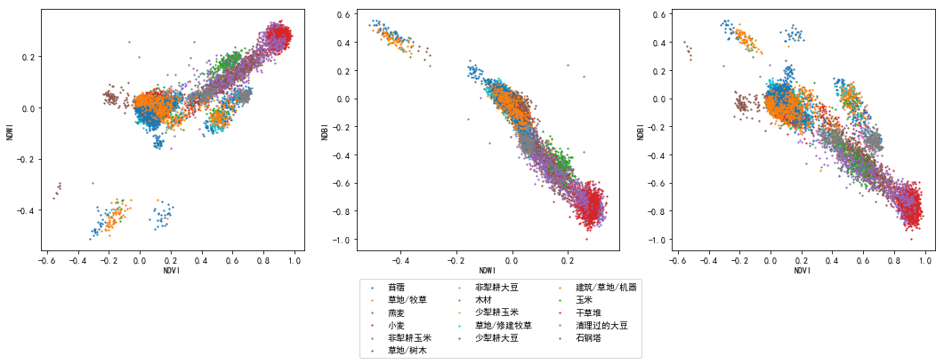
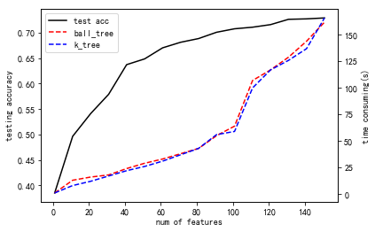
特征可视化

Slide 11
非参数化分类器与参数化分类器
非参数分类器：
The first meaning of non-parametric covers techniques that do not rely on data belonging to any particular distribution
The second meaning of non-parametric covers techniques that do not assume that the structure of a model is fixed. Typically, the model grows in size to accommodate the complexity of the data. In these techniques, individual variables are typically assumed to belong to parametric distributions, and assumptions about the types of connections among variables are also made.
典型代表：KNN，SVM，随机算法
参数分类器：
通过固定大小的参数集(与训练样本数独立)概况数据的学习模型称为参数模型。不管你给与一个参数模型多少数据，对于其需要的参数数量都没有影响。
（专注与构建划分平面，并且假设平面的形式）
典型代表：神经网络，线性分类器

Slide 12
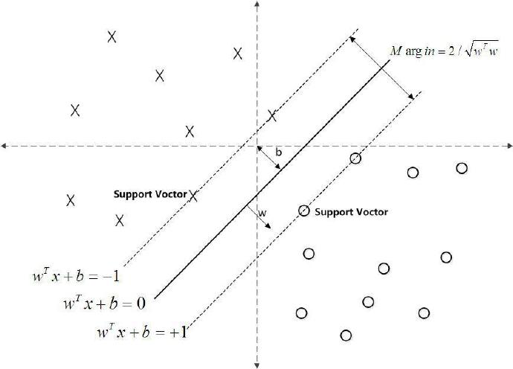
与SVM的异同
SVM：找到分界面的W和b使得间隔最大
与KNN相异之处
学习过程：
KNN对特征空间进行整体计算（类似于GIS的最短路径分析），SVM仅考虑分界面的确定
分类过程：
KNN对计算待预测样本与K领域的相似度来进行类别划分，SVM则是计算待预测样本到分界面的距离向量来确定
KNN的分类边界由周围K领域的训练点确定，而SVM的分类边界由支持向量确定。
与KNN相似之处
学习过程
都是非参数过程？
分类过程
都是由几个训练样本决定类别，并非全部样本。

Slide 13
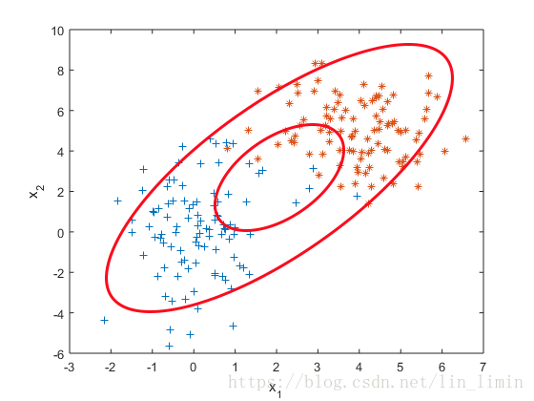
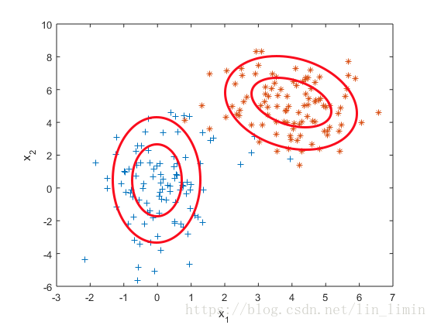
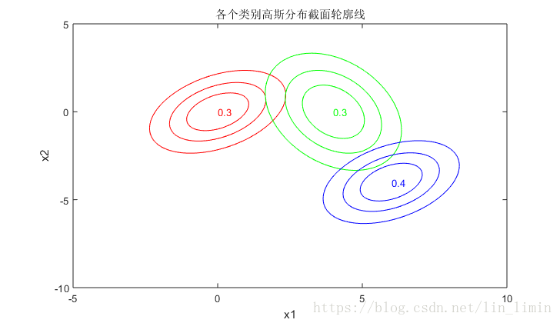
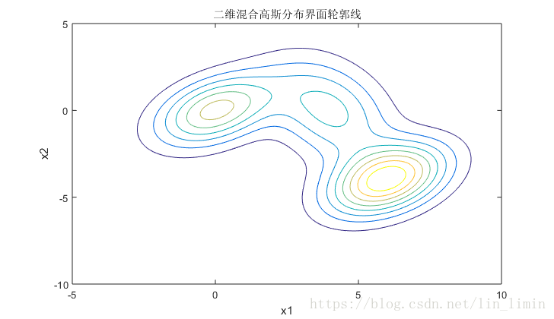
与高斯混合模型GMM的异同
高斯混合模型常被用于聚类
与KNN的相异之处：
学习过程：
是聚类过程，不需要标签，只需要样本
需要假设样本分布为多元高斯分布
是迭代优化的过程
分类过程：
GMM是对子分布进行分类？还是对多个子分布合并分类？
与KNN的相同之处：
学习过程：
特征空间中的点均是由训练数据产生的分布的加权和，KNN权重由距离决定，GMM权重是优化得到的
分类过程：
？
假设数据分布由k个多元高斯分布加权得到
通过EM算法不断优化，得到加权值和各子分布的参数

Slide 14
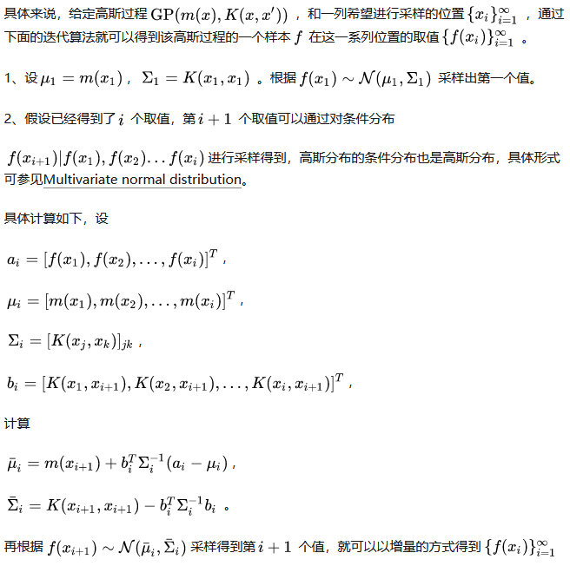
与高斯过程的异同
已知训练数据并不独立，可以看作是一个N维高斯分布中采样点，整个GP可以看作一个从高斯采样得到的一个无穷维的点？
相同点：
学习过程
所有的训练数据都对特征空间的划分起到了作用
不同点：
学习过程
训练是基于分布假设的？（为什么高斯过程也被称为非参数方法）

